Slide 1


UBND QUẬN LONG BIÊN
TRƯỜNG MẦM NON HỒNG TIẾN
LĨNH VỰC PHÁT TRIỂN NHẬN THỨC
HOẠT ĐỘNG KHÁM PHÁ KHOA HỌC
Đề tài: Sự phát triển của cây từ hạt
Lứa tuổi: Mẫu giáo nhỡ (4-5 tuổi)
Giáo viên: Nguyễn Thị Nga

Slide 2
Mục đích yêu cầu:
- Trẻ biết được quá trình phát triển của cây từ hạt (hạt nẩy mầm, cây con, cây trưởng thành, cây ra hoa, cây ra quả).
- Trẻ có kỹ năng quan sát, hiểu và giải thích được quá trình phát triển của cây. Biết mối liên hệ đơn giản giữa cây cối với môi trường sống của cây (đất, nước, ánh sáng, không khí và sự chăm sóc của con người).
- Rèn luyện khả năng ghi nhớ có chủ định, phát triển óc sáng tạo cho trẻ.
- Giáo dục trẻ thích gieo trồng, theo dõi và chăm sóc cây xanh.

Slide 3
II. Chuẩn bị:
- Slide hình ảnh một số các hình ảnh sự phát triển của cây.
-Máy vi tính, đĩa nhạc, đoạn phim “Sự phát triển của cây”
- Bộ lô tô các giai đoạn phát triển của cây.
Notes:
3

Slide 4
1. Ổn định tổ chức:
Trước khi vào bài học ngày hôm nay cô cũng các con hát bài “Lý cây xanh”.

Slide 5
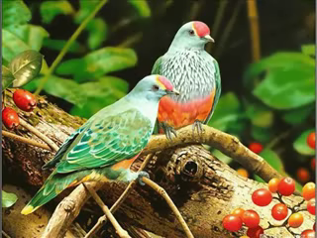

Slide 6
Khám phá sự phát triển của cây

Slide 7

Cô cùng các con xem đoạn video sau đây để thấy được 1 hột hạt phát triển thành cây như thế nào

Slide 8
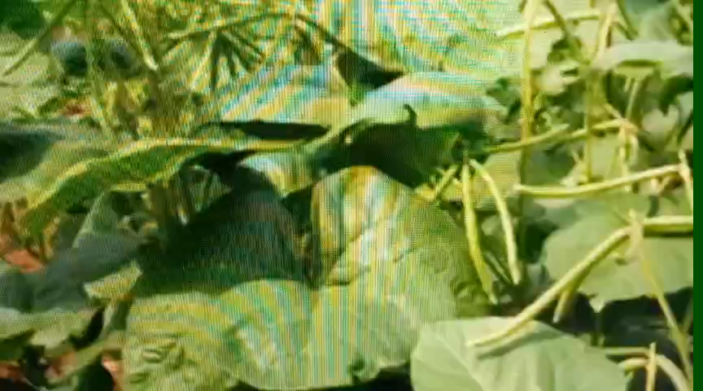

Slide 9
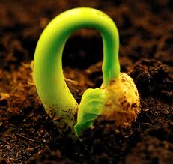

Slide 10
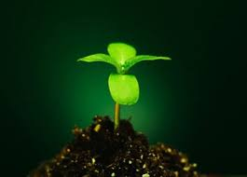

Slide 11




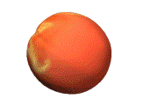


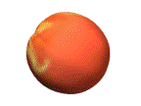








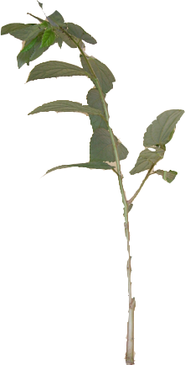

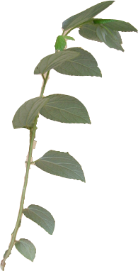


Slide 12


Vòng đời của cây
5. Cây ra hoa
4. Cây trưởng thành
3. Cây con
6. Cây kết quả
2. Hạt nảy mầm
1. Gieo hạt

Slide 13



Các yếu tố cần thiết để cây phát triển
không khí
Ánh sáng
Đất
Nước
Chăm sóc của con người
Notes:
13

Slide 14
Giáo dục muốn có nhiều cây xanh cho môi trường thêm trong sạch, thoáng mát, chúng ta phải trồng cây, chăm sóc, bảo vệ cây. Nhắc trẻ tưới nước, bắt sâu, bỏ lá vàng cho cây ở góc thiên nhiên, chậu cảnh.

Slide 15
Trò chơi
+ Trò chơi 1: Sắp xếp sự phát triển của cây
Trên màn hình sẽ xuất hiện các giai đoạn phát triển của cây, nhiệm vụ của các con là hãy đoán xem đây là giai đoạn nào của cây và gõ trên bàn phím chữ số thích hợp vào ô trống đúng giai đoạn phát triển của cây nhé!

Slide 16

Sắp xếp các giai đoạn phát triển của cây?
3
1
2
4
5
6

Slide 17
Sắp xếp các giai đoạn phát triển của cây?
1
5
2
3
4
6

Slide 18
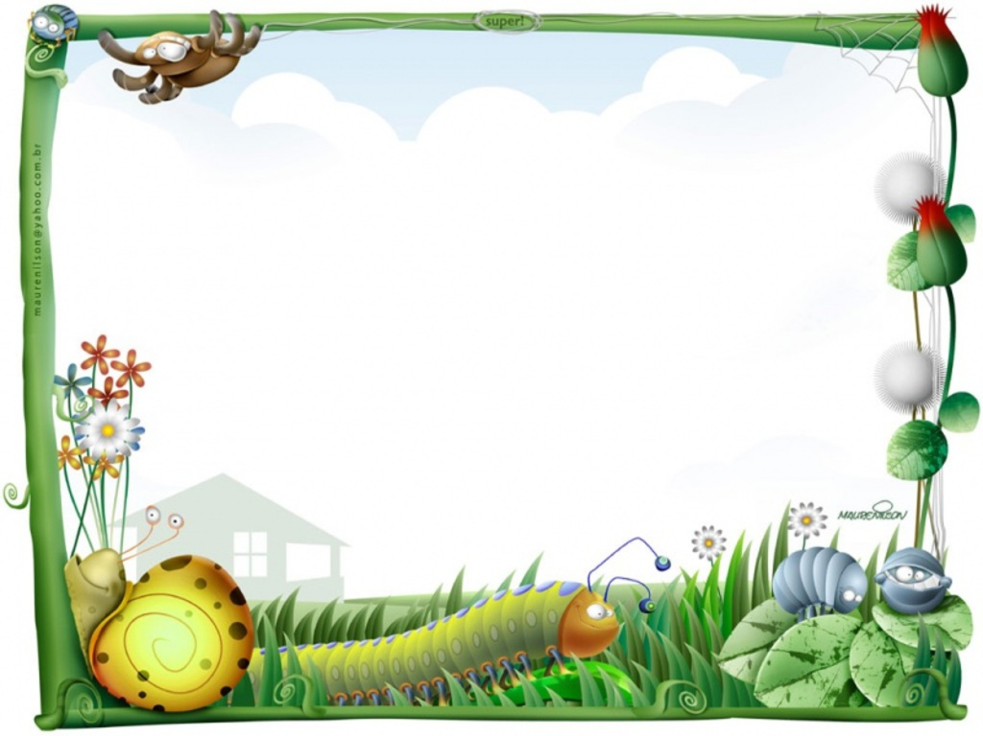
Trò chơi 2: Thử tài bé
Trên màn hình có các câu hỏi, các con hãy lắng nghe cô đọc câu hỏi, sau đó chọn các đáp án 1, 2, 3 hoặc 4 rồi ấn vào ô trả lời hoặc làm lại để có đáp án đúng các con nhé!

Slide 19
Sau khi gieo hạt ta thấy điều gì xảy ra?
1)
Cây cao lớn
2)
Hạt nảy mầm
3)
Cây ra hoa
4)
Cây kết quả

Slide 20
Sau khi hạt nảy mầm cây sẽ thế nào nhỉ?
1)
Cây ra hoa
2)
Cây cao lớn
3)
Cây con
4)
Cây trưởng thành

Slide 21
Các con phải làm gì để cây ra hoa kết quả?
1)
Tưới nước
2)
Chăm sóc cây
3)
Cả hai ý đều đúng

Slide 22
Cây nhờ vào các yếu tố nào để sống và lớn lên?
1)
Đất, nước, ánh sáng
2)
Đất, nước, không khí, ánh sáng
3)
Đất, nước, không khí, ánh sáng, chăm sóc con người
4)
Đất, nước.

Slide 23
Quá trình phát triển của cây phải trải qua 6 giai đoạn
1)
2)
sai
Đúng

Slide 24
mở rộng

Slide 25
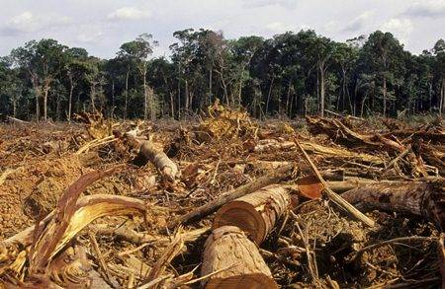
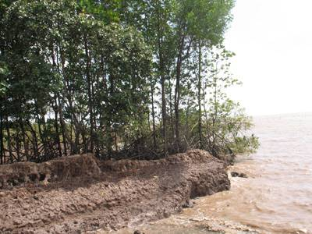
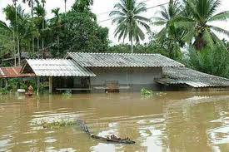
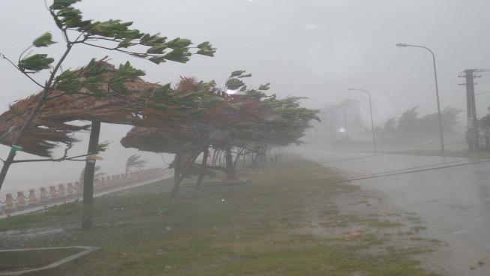
1
2
3
4

Slide 26
Chú ý
Qua bài học này các con cần nhớ quá trình phát triển của cây phái trải qua 6 giai đoạn. Giai đoạn thứ nhất gieo hạt, giai đoạn thứ hai hạt nảy mầm, giai đoạn thứ ba cây con, giai đoạn thứ tư cây trưởng thành, giai đoạn thứ năm ra hoa, giai đoạn thứ sáu cây kết quả.
Cây rất cần có đủ nước, ánh sáng, đất, không khí và sự chăm sóc của con người,để cây lớn lên và phát triển.
Cây rất cần cho đời sống con người, cây cho ta bóng mát, gỗ, cho ta thiên nhiên tươi đẹp, cho ta những quả chín thơm ngon, cho ta môi trường trong sạch, thoáng mát.

Slide 27
3. kết thúc:
- Cả lớp hát bài “Em yêu cây xanh”.

Slide 28


